Slide 1
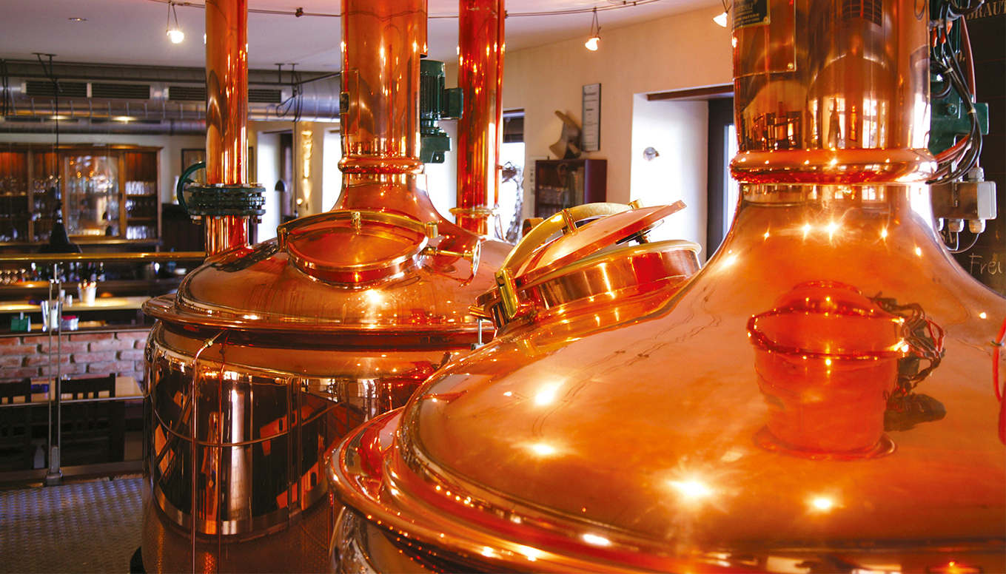
Brauer und Mälzer
Von Fabio, Ben und Sam

Slide 2
Inhaltsverzeichnis
Thema Seite
Willinger Brauhaus 1
Ausbildung zum Brauer und Mälzer 2
Tätigkeiten während der Ausbildung 3
Gehalt während und nach der Ausbildung 4
Arbeitszeiten 5
Ende 6

Slide 3
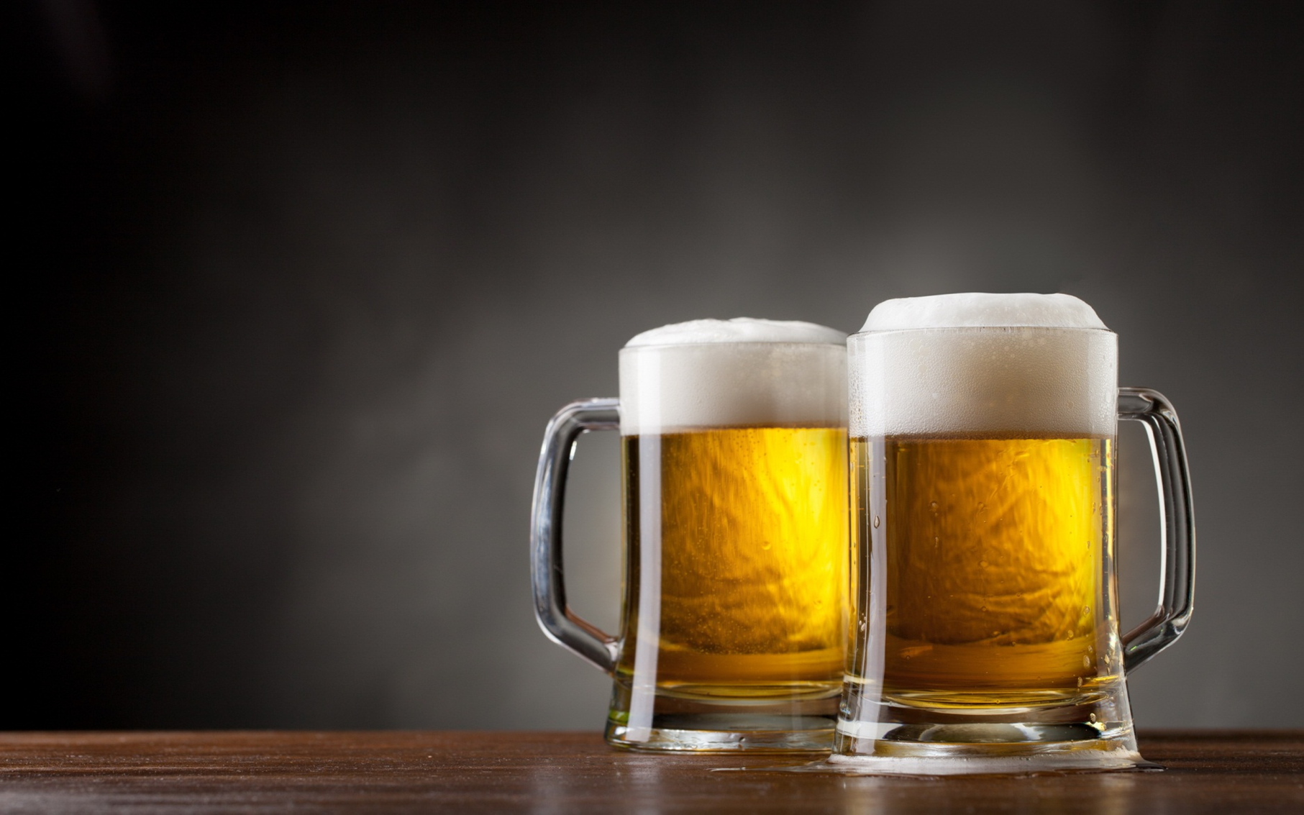
Willinger Brauhaus
Tradition seit 1955
2007: Modernisierung der Maschinen
Ausbildungsmöglichkeiten: Brauer und Mälzer
1 Meister, 1 Azubi, 1 Geselle
Zulieferer: Wayermann(Malz), Hopfen aus Bayern, Wasser aus Willinger Quellen
Verkaufsstandorte: 50% vor Ort, 50% im Umkreis von 10-15Km

Slide 4
Ausbildung zum Brauer und Mälzer
Voraussetzungen: Hauptschulabschluss, bei Abitur kann ein Jahr verkürzt werden
Ausbildungsdauer: 3 Jahre
Schwerpunkte in der Ausbildung: Herstellung, Zusammensetzung & Eigenschaften verschiedener Biersorten, Reinigung & Einrichtung der Anlagen, Anlagentechnik

Slide 5
Tätigkeiten während der Ausbildung
Ausbildungsjahr:
Man lernt die verschiedenen Rohstoffe kennen, aus denen Bier gebraut wird.
Man lernt, wie viele Rohstoffe für die Produktion benötigt werden.
Man lernt, die Maschinen zu bedienen.
2. Ausbildungsjahr:
Man lernt, wie Malz aus Gerste gewonnen wird.
Fertigkeiten im Brauen eignet man sich an.
Man lernt, wie und in welchen Schritten das Bier gebraut wird.
Man lernt weiteres zur Bedienung der Maschinen und Anlagen
3. Ausbildungsjahr:
Man lernt, wie und wie lange das Bier gären und reifen muss.
Man lernt, Maschinen und Anlagen zu warten.

Slide 6
Gehalt während & nach der Ausbildung
Während:
Lehrjahr: 660 Euro
Lehrjahr: 820 Euro
Lehrjahr: 930 Euro
Nach:
Geselle: 1800-2500 Euro
Meister: 3500 Euro

Slide 7
Arbeitszeiten
Von 7.30 Uhr - 16.00 Uhr (Willinger Brauhaus)
Standard Arbeitszeiten (40 Stunden)

Slide 8
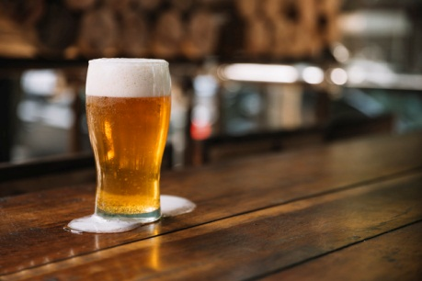
ENDE

